Slide 1
Project_mk
Buda Viktor, Uhrin Balázs, Mészáros Tamás

Slide 2
Frontend Uhrin Balázs
HTML5
Bootstrap5
CCS (ha kell)
JavaScript
Reszponzív megjelenés
Verzió kezelés
Lekérdezések lista szerkezerű megjelenítés (tételek egymás alatt)

Slide 3
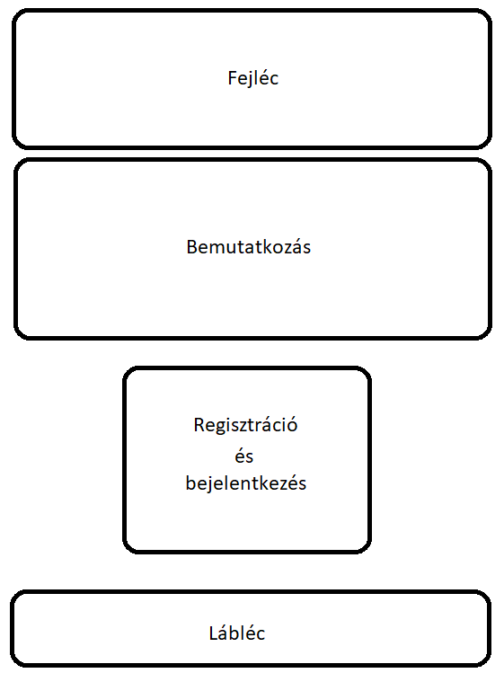
Főoldal (main)
Tartalma:
Slide-ok pillanat képekkel
Bemutatkozás
Regisztráció és Bejelentkezés (hiba kezeléssel)

Slide 4
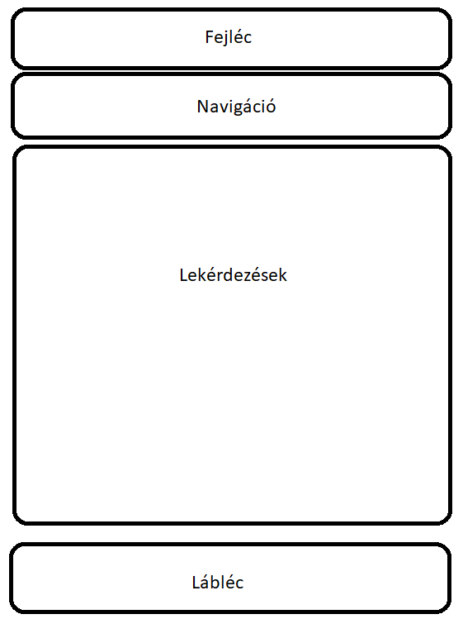
Bejelentkezett felület (logged in)
Tartalma:
Navigációs bar
Lekérdezés választása (legördülő mezős lista a nav bar-ban)
Kimutatás összegzés (nav bar-ban külön fülön havi bontásban megtakarítás)
Elemek hozzáadása,törlése és módosítása (bevétel és kiadás külön-külön kezelendő)

Slide 5
Beckend mészáros tamás
REST api
JSON Token
Node.js (express, cors, mysql)
Verzió kezelés
Jelszo tárolása az adatbázisban és annak védelme (token)
Jelszo hossza min=4 max=10 karakter hosszú

Slide 6
Alap lekérdezésekhez
/user/<userID> -- személyhez tartozó összes adat lekérdezése
/user/<userID>/new/in -- személyhez tartozó bevétel táblához hozzáadás
/user/<userID>/new/out -- személyhez tartozó kiadás táblához hozzáadás
/user/<userID>/<postID>/edit/in -- személyhez tartozó bevétel adat módosítása
/user/<userID>/<postID>/edit/out -- személyhez tartozó kiadás adat módosítása
/user/<userID>/<postID>/delete/in -- személyhez tartozó bevétel adat törlése
/user/<userID>/<postID>/delete/out -- személyhez tartozó kiadás adat törlése

Slide 7
Egyéb lekérzedésekhez
Ezek a kimutatási részhez kellő lekérdezések:
/user/<userID>/choose/date -- Lérdezés választás: dátum bontás
/user/<userID>/choose/category -- Lérdezés választás: kategória bontás

Slide 8
Datastorage, github, test buda viktor
MySQL
Selenium (Java)
GitBash
Postman
Verzió kezelés

Slide 9
datastorage
Táblák:
bevetelek ID (PK) -- int auto szemelyekID (FK) – int megnevezes -- varchar(100) osszeg – int datum -- date | kiadasok ID (PK) -- int auto szemelyekID (FK) – int megnevezes -- varchar(100) osszeg – int datum – date kategoriakID (FK) – int
szemelyek ID (PK) -- int auto nev -- varchar(100) PASSWORD -- text | kategoriak ID (PK) -- int auto megnevezes -- varchar(100)

Slide 10
Datastorage relationship

Slide 11
Github
Mappa szerkezet:
Project_MK
|--> Client
|--> Web
|--> React
|--> Server
|--> Test
|--> Selenium
|--> Java
|--> Python
|--> Postman
|--> Docs
|--> Patch_Notes (Changelog)
|--> Description

Slide 12
Test

